Slide 1
MACHINE LEARNING
2
Wie lernt der Computer

Slide 2
OFFENE FRAGEN
Was ist Supervised (Überwachtes) Lernen?
Was ist Unsupervised (Un-überwachtes) Lernen?
Warum gibt es die Unterteilung?
Zu welcher Kategorie gehören Neuronale Netzwerke?

Slide 3
SUPERVISED LEARNING

Slide 4
SUPERVISED LEARNING - DATEN
Der Datensatz besitzt In- und Output Werte
Die Input Werte heißen Features
Die Output Werte heißen Labels bzw. Classes

Slide 5
SUPERVISED LEARNING - MODELLE
Das Modell soll anhand der Features die richtigen Aussagen treffen
Wir „Überwachen“ das Programm beim Training
Beim Training wissen wir welcher Output zu dem jeweiligen Input richtig ist
Somit sind wir der Lehrer des Modells, der auf Fehler hinweist

Slide 6
SUPERVISED LEARNING - DER LERNPROZESS
Wenn ein Fehler beim Training auftritt, muss erforscht werden warum er auftrat
Das Programm soll dann nach Anpassung der Parameter ein besseres Ergebnis liefern
Das Ziel ist dann anhand des Trainings ein allgemeingültiges System zu haben

Slide 7
SUPERVISED LEARNING
Supervised Learning | Regression | Klassifikation

Slide 8
SUPERVISED LEARNING
Regression
Erstellen einer Funktion, die Numerische Werte annähert. Die Funktion wird anhand vorliegender Daten optimiert.
(Lektion 4)
Klassifikation
Anhand der Input Features soll als Output die Klasse ausgegeben werden, die der Daten am ähnlichsten ist.
z.B. Das Erkennen von Tierarten auf Bildern

Slide 9
UNSUPERVISED LEARNING

Slide 10
UNTERSCHIEDE ZUM SUPERVISED LEARNING
Wir haben keine Labels/Classes gegeben
Wir besitzen lediglich die Features
Wir versuchen die Struktur der Daten zu verstehen

Slide 11
UNSUPERVISED LEARNING
Unsupervised Learning | Clustering | Dimensionality reduction

Slide 12
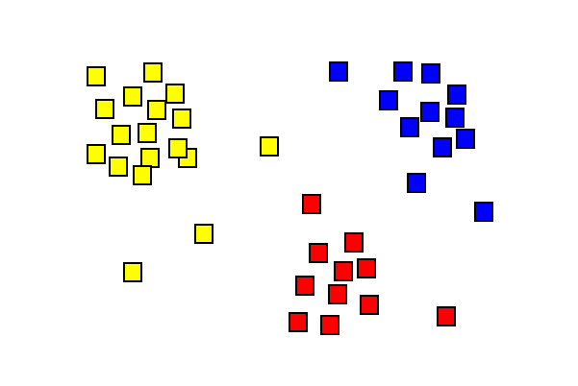
UNSUPERVISED LEARNING
Clustering
Eine Gruppe von Objekten, anhand ihrer Merkmale Gruppieren (Clustern).
Dimensionality reduction
Die Anzahl der Features kann sehr hoch sein. „Fluch der Dimensionen“ Idee: Nicht benötigte Features können entfernt werden!
(Lektion 3)

Slide 13
DIE OFFENEN FRAGEN
Was ist Supervised (Überwachtes) Lernen?
Was ist Unsupervised (Un-überwachtes) Lernen?
Warum gibt es die Unterteilung?
Zu welcher Kategorie gehören Neuronale Netzwerke?

